Slide 1

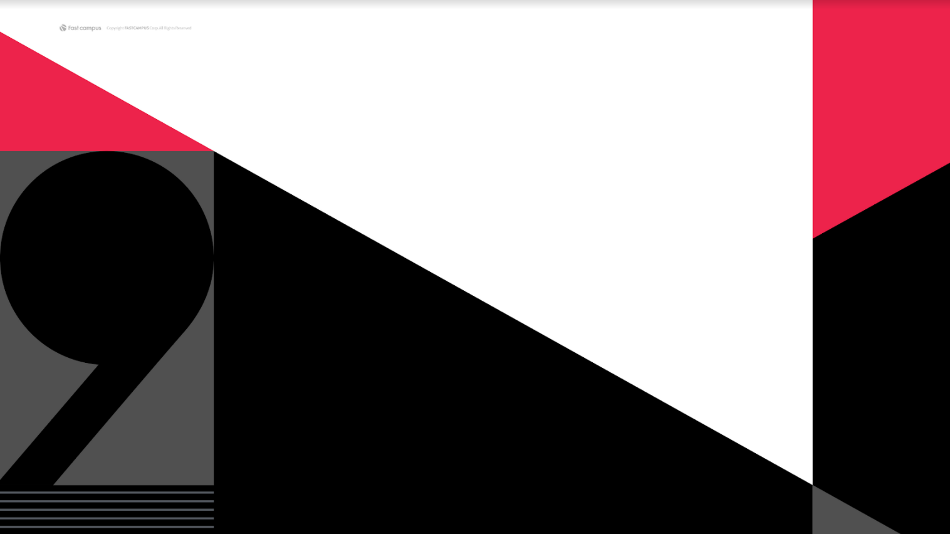
인터랙티브 웹 개발 - Part 1
FireWatch 클론 코딩
(Parallax Scrolling &
Responsive Web)
-
8 미디어 쿼리를 통해 모바일 장치에서는
다른 스타일 적용하기 - 이론, 구현

Slide 2

반응형 웹
1.
반응형 웹
%와 같은 유연한 너비 단위 사용
사용자 장치 특성에 따른 스타일 적용을 위한 미디어 쿼리 사용
작은 화면에서도 가독성 높은 서체 사용
성능 최적화
반응형 웹
Responsive Web

Slide 3
Media query
2.
반응형 웹
@media (media query) {
/* 해당 media query 조건에 적용될 스타일 */
}
width: 뷰포트 너비
height: 뷰포트 높이
device-width: 장치 너비
device-height: 장치 높이
orientation: 장치 방향
‘portrait’ | ‘landscape’
resolution: 장치 해상도
media query?
장치의 화면 크기, 해상도, 화면 방향 등의 특성에 따라 다른 스타일을 적용하게 함

Slide 4
Mobile first vs Desktop first
3.
반응형 웹
Mobile first
Desktop first
작은 뷰포트 사이즈 스타일 먼저
큰 뷰포트 사이즈 스타일 먼저
#something {
/* style */
}
@media (min-width: 680px) {
#something {
/* style */
}
}
#something {
/* style */
}
@media (max-width: 680px) {
#something {
/* style */
}
}

